Slide 1
Основы логики
Учитель информатики
Сыч Екатерина Сергеевна

Slide 2
Алгебра
раздел математики, предназначенная для описания действий над переменными величинами, которые принято обозначать строчными латинскими буквами, например a,b,x,y и т.д.
Термин «логика» происходит от
древнегреческого logos,
означающего «слово, мысль,
понятие, рассуждение, закон»

Slide 3
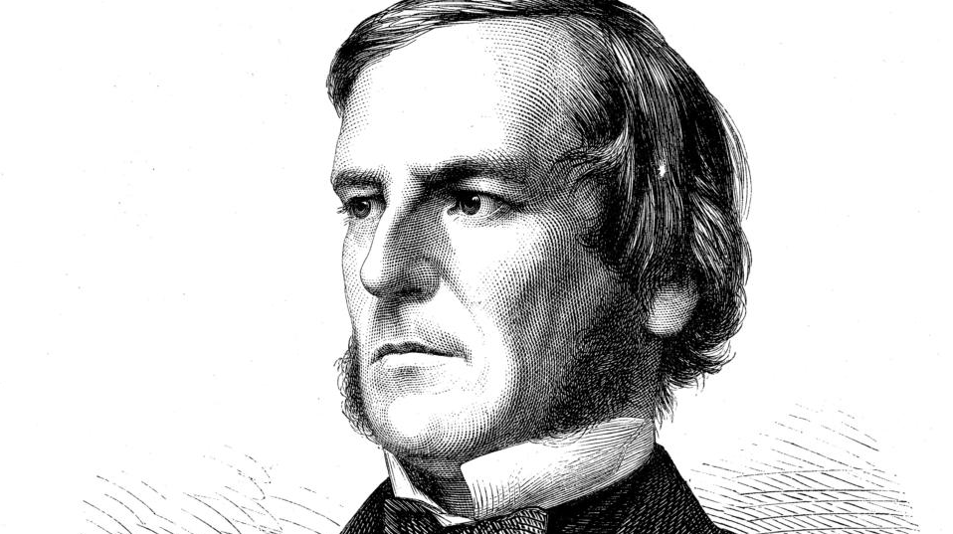
Алгебра логики- аппарат, который позволяет выполнять действия над высказываниями.
Алгебру логики часто называют булевой алгеброй, по имени английского математика Джорджа Буля (1815-1864),
разработавшего
в XIX в. ее основные
положения

Slide 4
Основные понятия логики
Высказывание- это предложение, относительно которого имеет смысл говорить истинно оно или ложно
Высказывание – повествовательное предложение, в котором что-либо отрицается или утверждается

Slide 5
Пример
Повествовательное предложение | Истинно или ложно
Все кошки серы | Ложь
Париж- столица Франции | Истина
5*5=25 | Истина
H+O=H2O | Ложь

Slide 6
Существуют выражения, которые не являются высказываниями.
Обычно это определение терминов, уравнения, неоднозначно сформированные высказывания, если истинность или ложность не установлена и т.д.

Slide 7
Например
Выражение | Почему оно не является высказыванием?
Программное обеспечение компьютера- комплекс используемых в компьютере программ
5x+8=4
Она красива
На улице идет дождь
Определение термина
Не указано значение переменной x
Не указано о каком именно человеке идет речь
Не указано где именно идет дождь, город, время года и т.д.

Slide 8
Алгебра логики рассматривает высказывания не с точки зрения их содержания, а с точки зрения их истинности или ложности. И в этом смысле можно сказать, что высказывание может принимать только два значения
и
Истина
Ложь

